Slide 1

Projet Motus
Groupe 7
GESNOUIN Kévin
LAVASTE Maxime
LAFONTAINE Loic
MALAMAS Alexis

Slide 2
Sommaire
Présentation du jeu Motus
Description globale
Les fonctionnalités
Les modules
Conclusion

Slide 3
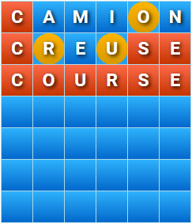
MOTUS
Trouver un mot mystère
Mot de taille fixe
Nombre de tentatives limité
Temps limité par tentative

Slide 4
Description globale
Jeu accessible via un site web
Clavier et écran nécessaire pour jouer
Profil des utilisateurs
=> utilisable par toute personne lettrée

Slide 5
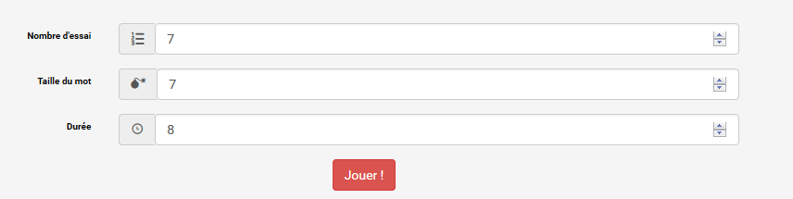
Les fonctionnalités
Choix des paramètres

Slide 6
Mot de 6 lettres
7 tentatives
Durée : Temps en seconde par tentative

Slide 7
Les modules
Interface graphique et sonore
Traitement du mot
Jeu
Timer
Paramètre
TALN
Communication Client/Serveur

Slide 8
Interface graphique et sonore
Indication du temps restant
Construire et afficher la grille de jeu
Afficher victoire ou défaite
Input contenant la réponse du joueur
Effets sonores selon évènement

Slide 9
Traitement du mot
Vérifier Regex
Lettres bien placées => carrés rouges
Lettres existantes mal placées => cercle jaune

Slide 10
Communication Cient/Serveur
Gestion des meilleurs scores
Pseudo demandé à la fin d'une partie
Scores enregistré côté serveur

Slide 11
Module TALN
Vérification de l'existence du mot
dans la langue française

Slide 12
Module Timer
Gérer le temps

